Slide 1
Coﬀee Lab · 独⽴精品咖啡店 · v1
Coﬀee Lab
施⼯交付包 · v1
DXF + IFC4 + 节点详图 · 8 周可开业
Studio Copilot · 2026-04-15 · for 施⼯总包
1

Slide 2
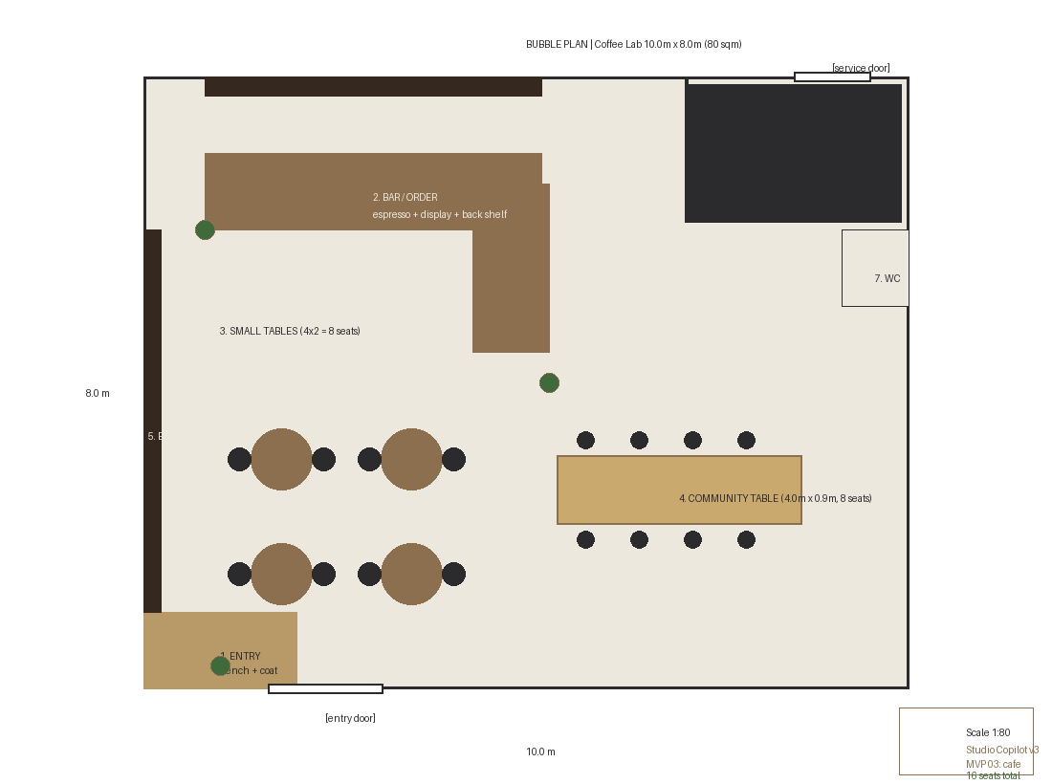
Coﬀee Lab · 独⽴精品咖啡店 · v1
Studio Copilot · 2026-04-15 · for 施⼯总包
2

Slide 3
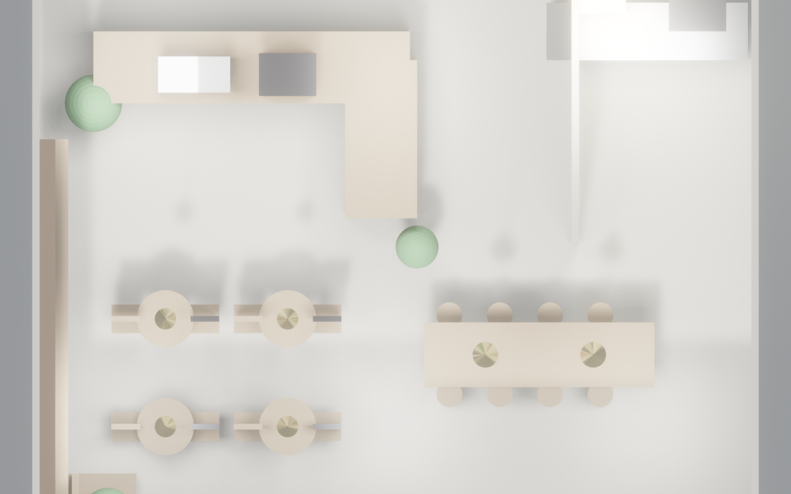
Coﬀee Lab · 独⽴精品咖啡店 · v1
Studio Copilot · 2026-04-15 · for 施⼯总包
3

Slide 4
Coﬀee Lab · 独⽴精品咖啡店 · v1
BOQ 主项汇总
分项
数量
单位
⾦额 ¥
拆改 + 砌筑 + 粉刷
80
m²
45,000
⽔电粗装（强弱电/给排⽔）
1
项
55,000
吊顶 + 地⾯（⽔磨⽯）
80
m²
50,000
后厨排烟 + 隔油池
1
项
30,000
L 型吧台（含⾯）定制
1
项
35,000
后厨设备（冷柜/⽔槽/操作台）
1
套
40,000
La Marzocco 咖啡机 + 磨⾖机
1
套
45,000
家具（桌椅/⻓凳/⾼脚凳）
1
套
50,000
书架墙 4m × 5 层定制
1
项
20,000
照明（吊灯/灯带/筒灯）
1
套
35,000
卫⽣间洁具 + 隔断
1
套
15,000
绿植 + 软装 + 预留
1
项
30,000
合计
¥450,000
Studio Copilot · 2026-04-15 · for 施⼯总包
4

Slide 5
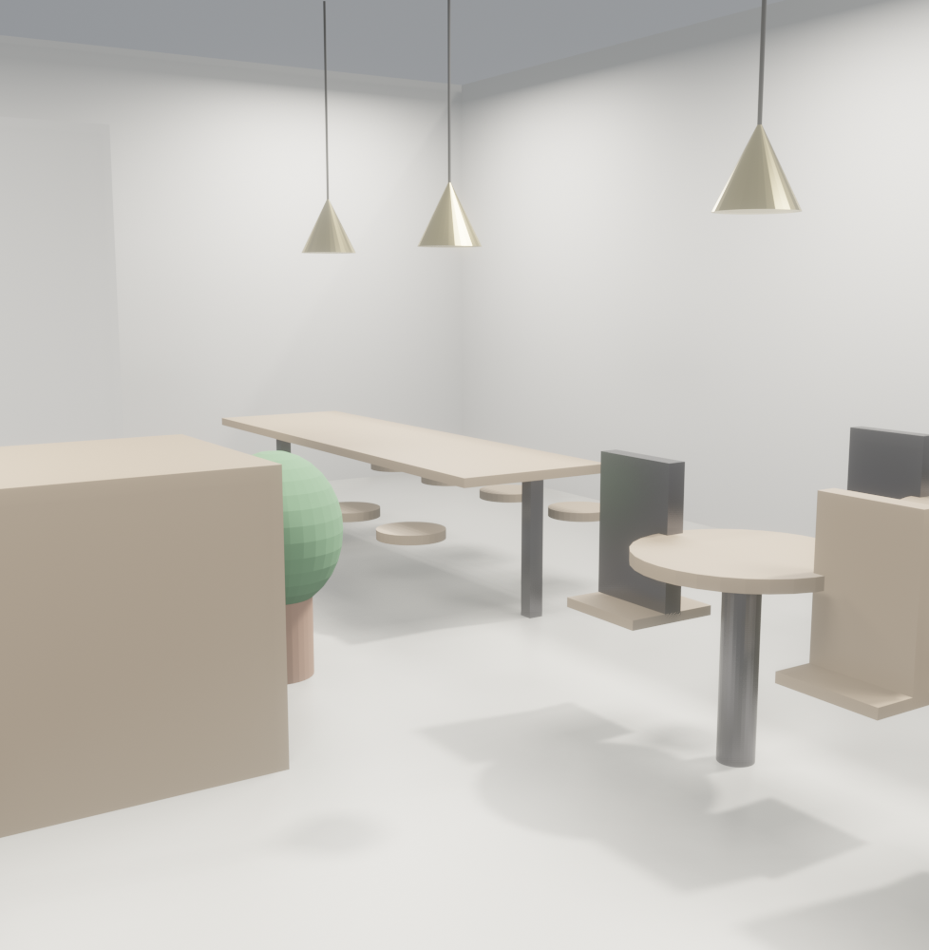
Coﬀee Lab · 独⽴精品咖啡店 · v1
吧台⾯：⽔磨⽯
40 mm 厚，边缘
圆⻆ R5
咖啡机位：220V
16A 专线 · 冷热⽔
DN15 · 地漏
DN50
关键节点 1 · 吧
后厨排烟：UMC-I
台 + 后厨
级净化器 + 不锈
钢⻛管 DN200 直
通屋顶
隔油池：三级不锈
钢 GB 50015 规
格，落位后厨⻔外
地⾯防滑 R10 · 墙
⾯瓷砖 H=1.8 m
以上
Studio Copilot · 2026-04-15 · for 施⼯总包
5

Slide 6
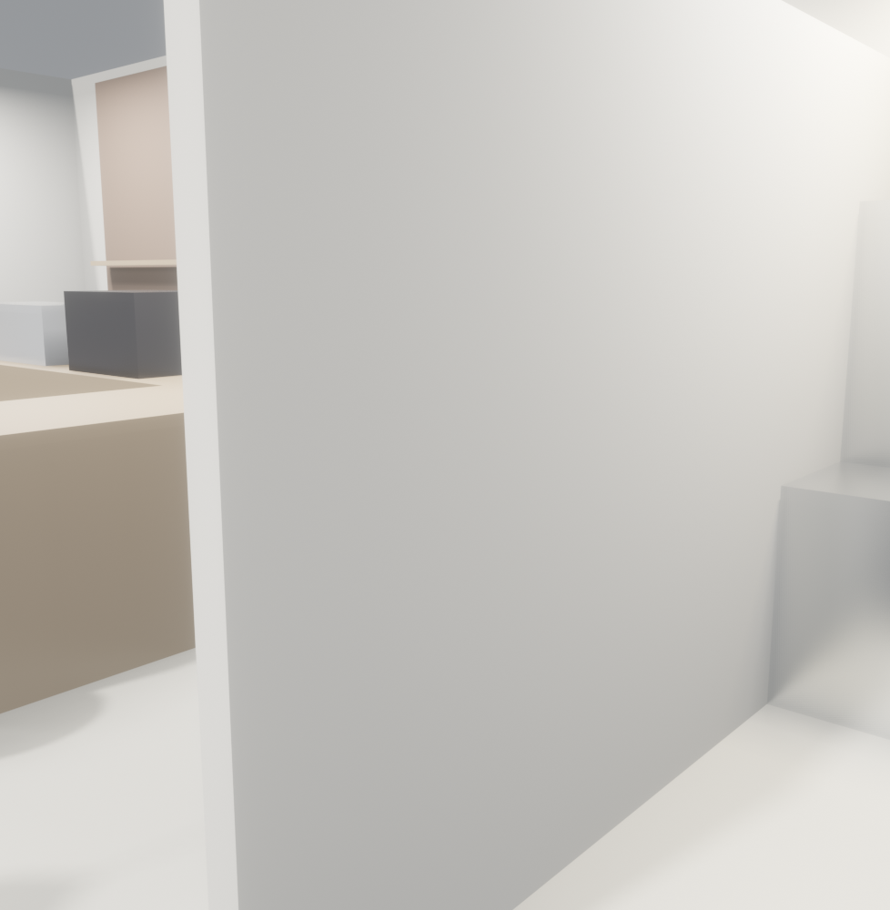
Coﬀee Lab · 独⽴精品咖啡店 · v1
书架结构：
40×40×3 mm ⽅
钢⻣架焊接 + 25
mm 胡桃⽊板
墙⾯预埋 M10 膨
胀螺栓 × 12 承重
点
关键节点 2 ·
书架内 12W/m 灯
书架墙 + ⻓桌
带 2700K，
DC24V 驱动隐藏
在顶层
⻓桌 4m 固定：三
腿钢架落地，提前
确定进场通道（最
⼩过道 1.0 m）
⻓凳下⽅每 2 m
预埋地插 × 1
Studio Copilot · 2026-04-15 · for 施⼯总包
6

Slide 7
Coﬀee Lab · 独⽴精品咖啡店 · v1
照明清单
项
规格
⾊温
数量
⻩铜吊灯（Menu TR Bulb 或同类）
8W LED, Ø250
2700 K
6
吧台后墙线性灯
18W/m × 3m
3000 K
1 套
书架内灯带
12W/m × 4m
2700 K
1 套
后厨平板灯
24W 300×600
4000 K
3
卫⽣间筒灯
7W Ø75
3000 K
2
展品射灯
5W 轨道
3000 K
4
应急照明 + 疏散指示
国标
—
按规范
Studio Copilot · 2026-04-15 · for 施⼯总包
7

Slide 8
Coﬀee Lab · 独⽴精品咖啡店 · v1
8 周 Gantt
周
主要⼯作
W1
拆除、报建（消防+⻝品卫⽣许可递交）
W2
砌筑、墙⾯基层、⽔电开槽⾛管
W3
后厨排烟穿墙 + 隔油池开挖 + 瓷砖
W4
吊顶⻰⻣、地⾯⽔磨⽯浇筑、墙⾯粉刷
W5
吧台定制进场、后厨设备进场、灯具安装
W6
家具进场、书架焊装 + ⽊板 + 灯带
W7
软装、绿植、咖啡机调试、咖啡师培训、试营业
W8
终检、消防/⻝安复查、正式开业
Studio Copilot · 2026-04-15 · for 施⼯总包
8

Slide 9
Coﬀee Lab · 独⽴精品咖啡店 · v1
验收标准
项
标准
墙⾯平整度
≤ 3 mm / 2 m 靠尺
⽔磨⽯地⾯
⽆裂纹 · 防滑 R10 以上
吧台⽔槽
满⽔测试 30 min ⽆渗漏
排烟管道
负压测试 ≥ 80 Pa · 噪⾳ ≤ 55 dB
隔油池
通畅测试 + 油脂分离率 ≥ 85%
照明照度
吧台⼯作⾯ ≥ 500 lux · 座位区 ≥ 200 lux
电⽓
绝缘 ≥ 0.5 MΩ · 接地 ≤ 4 Ω
燃⽓（如有）
压⼒测试 + 第三⽅检测报告
Studio Copilot · 2026-04-15 · for 施⼯总包
9

Slide 10
Coﬀee Lab · 独⽴精品咖啡店 · v1
F&B 强制合规点（施⼯阶段锁死）
1. 后厨与经营区隔墙：砌筑到顶，H≥2.4 m，不可⽤玻璃代替
2. 排烟：必须加 UMC 油烟净化器 + 独⽴⻛管⾄屋顶
3. 隔油池：三级不锈钢，容量 ≥ 0.05 m³
4. 给排⽔：后厨、卫⽣间、吧台三路独⽴地漏
5. 出⼊⼝ ≥ 2：前⻔ + 后厨应急（带闭⻔器 + 紧急推杆）
6. 消防：灭⽕器每 15 m² 1 具 · 应急照明 · 疏散指示
Studio Copilot · 2026-04-15 · for 施⼯总包
10

Slide 11
Coﬀee Lab · 独⽴精品咖啡店 · v1
你拿到的⽂件
exports/floorplan.dxf
— AutoCAD 直接开图
exports/cafe.ifc
— BIM 协同
本 PPT（decks/deck-contractor.pptx）
设计师对接：Studio Copilot Design · 微信/电话待建
问题随时同步 → 2 ⼩时内响应
Studio Copilot · 2026-04-15 · for 施⼯总包
11

